Slide 1
GERENCIA TECNICA
INFORME:
ÁREA DE COORDINACIÓN DE SUPERVISIÓN.
MES: AGOSTO
AÑO: 2023
01

Slide 2
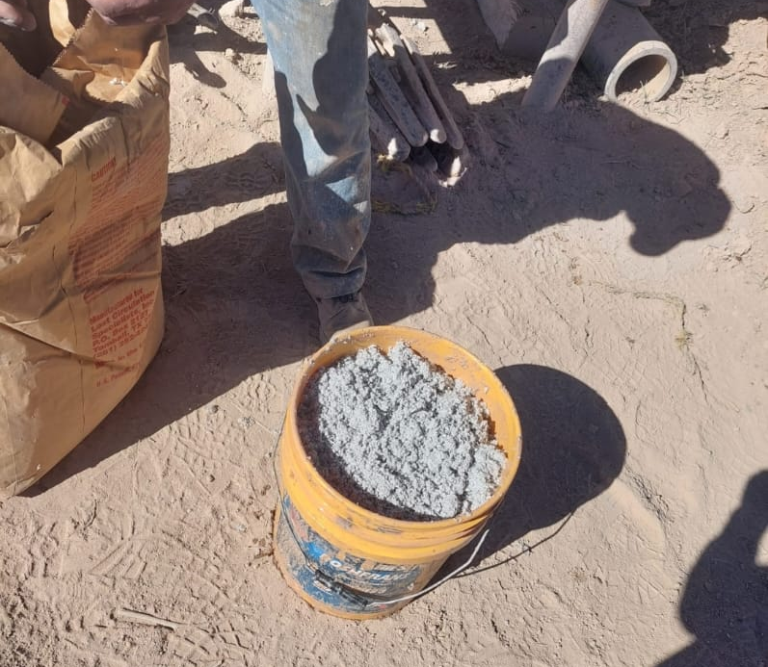
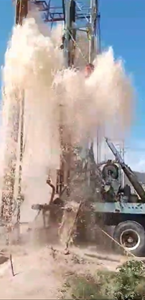
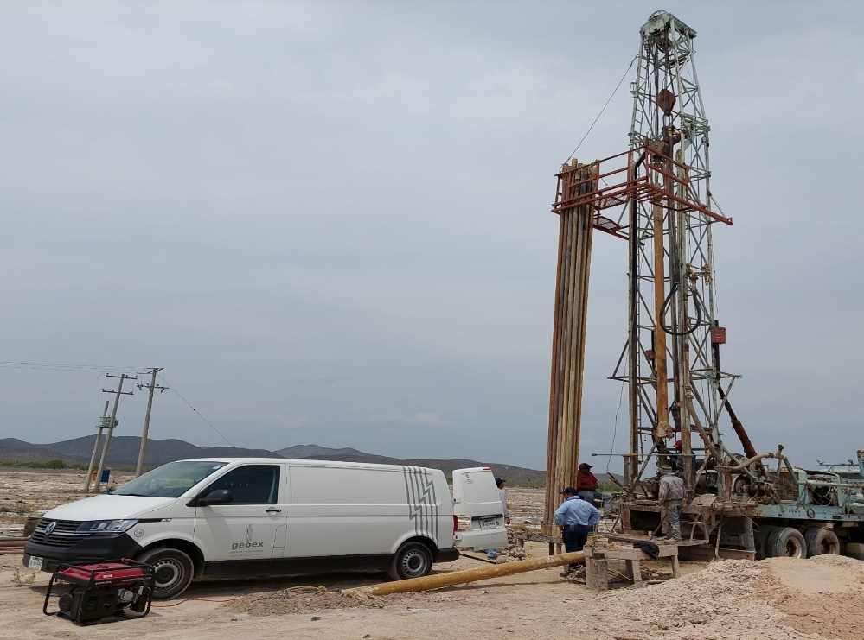
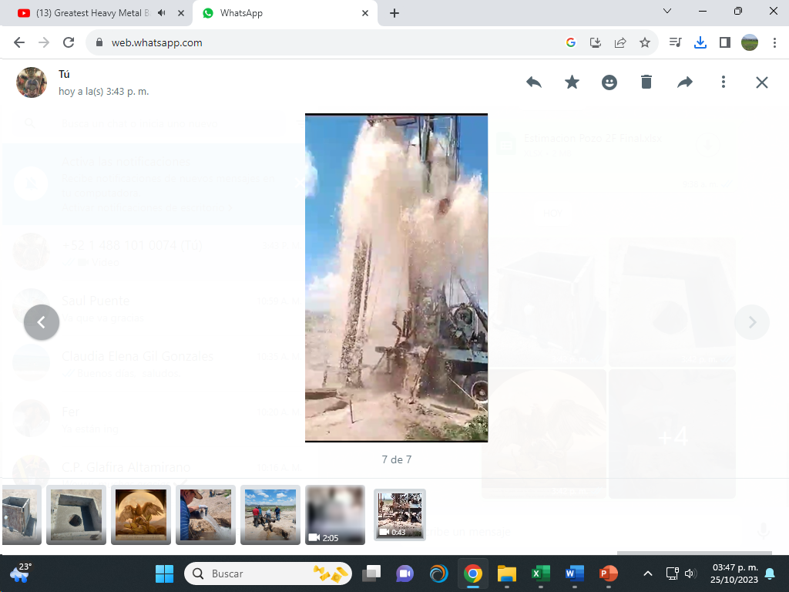
Obras
"PERFORACIÓN DE POZO PROFUNDO PARA AGUA POTABLE EN EL RANCHO SANTA MARTHA,
MUNICIPIO DE CEDRAL, S.L.P.(250.0 METROS DE PROFUNDIDAD)."
Empresa Ganadora: “SERVICIOS DE INGENIERIA Y MINERALES NERI, S.A. DE C.V.”
Contrato: SAPSAM-PRODDER-IO-83-G67-824020999-N-01-2023.
Monto Contratado $ 2´741,553.01 INCLUYE IVA.
Avance Físico: 95.00 %
Avance Financiero: = 91.15% (Correspondiente al
pago de Anticipo Y Estimación N° 1_
2º Y 3ER CONVENIO DE MODIFICACIONES EN TIEMPO.
02

Slide 3
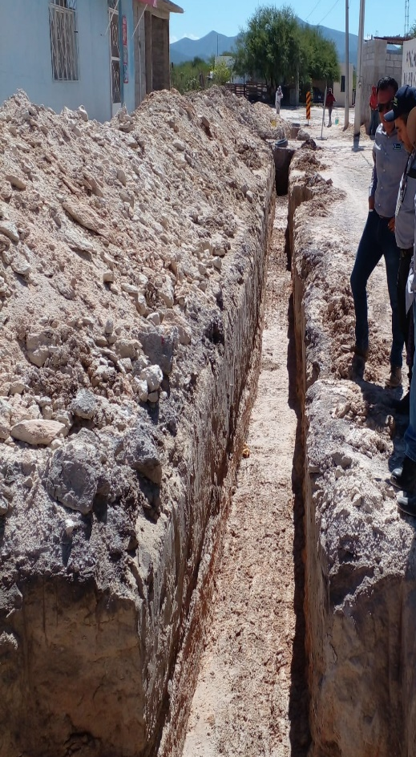
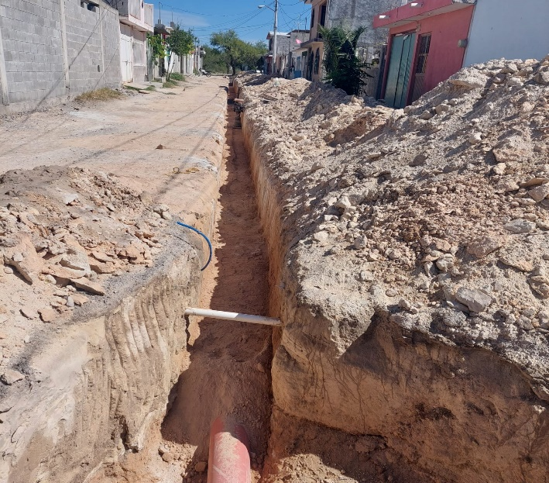
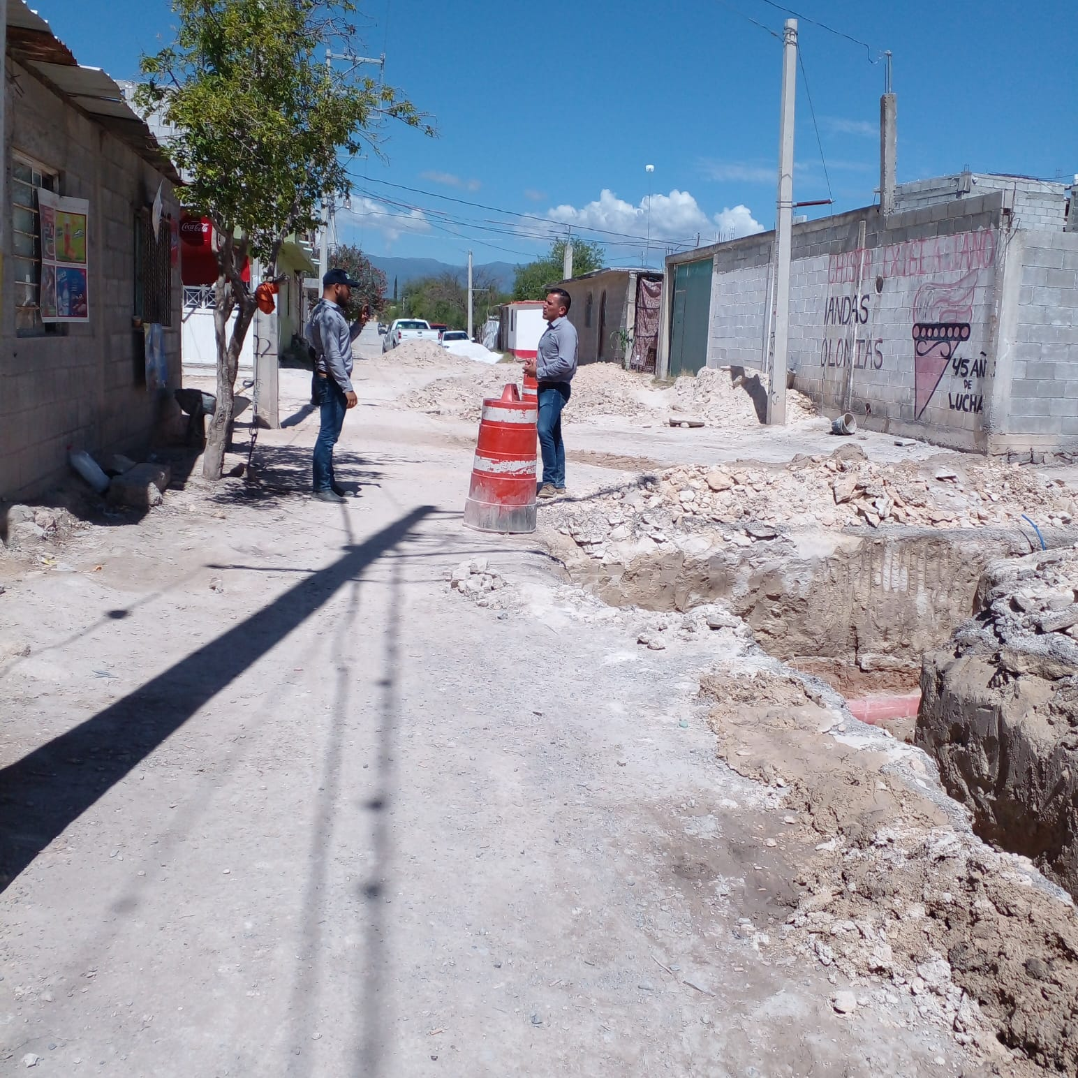
Obras
“REHABILITACIÓN DE RED DE ALCANTARILLADO SANITARIO EN COL. AMPLIACIÓN ANTORCHISTA
1,391.90 METROS CON TUBO DE PVC SANITARIO SERIE 20 DE 250MM DE DIAMETRO, Y CONSTRUCCIÓN DE 28 POZOS DE VISITA”
Empresa Ganadora: “CONSTRUCCIONES Y PROYECTOS MIRANDA DEL POTOSI, S.A. DE C.V.” Contrato: SAPSAM-PROSANEAR-IO-83-G67-824020999-N-02-2023.
Monto Contratado $ 2´500,000.00 INCLUYE IVA.
Avance Físico: 100.00 %.
Avance Financiero: = 81.34% (Correspondiente
al pago de Anticipo Y Estimación N° 1
03

Slide 4
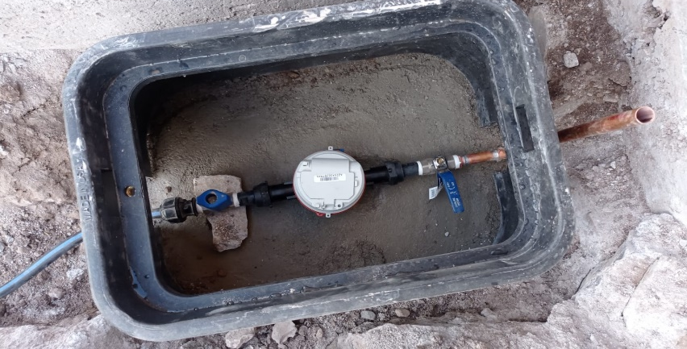
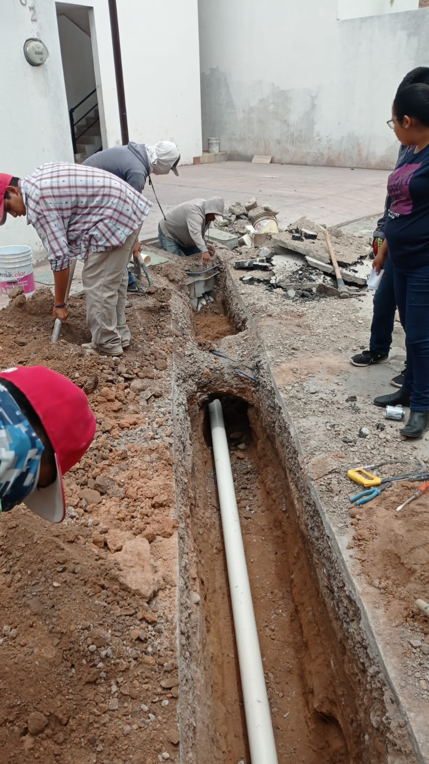
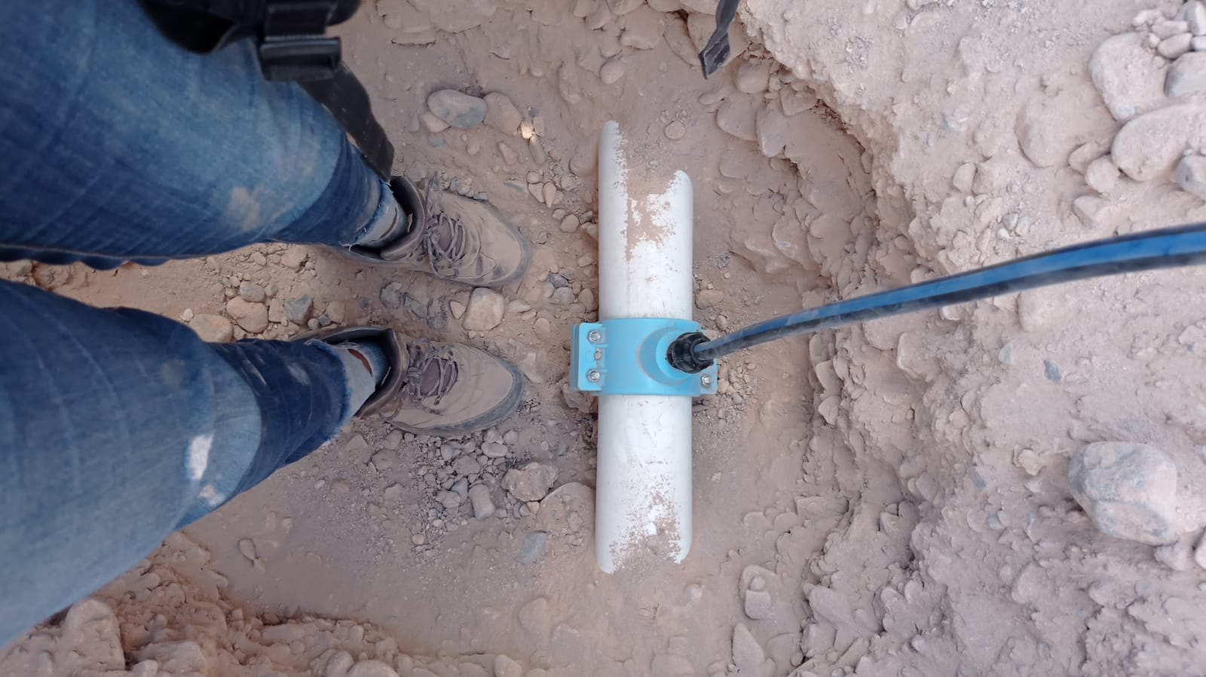
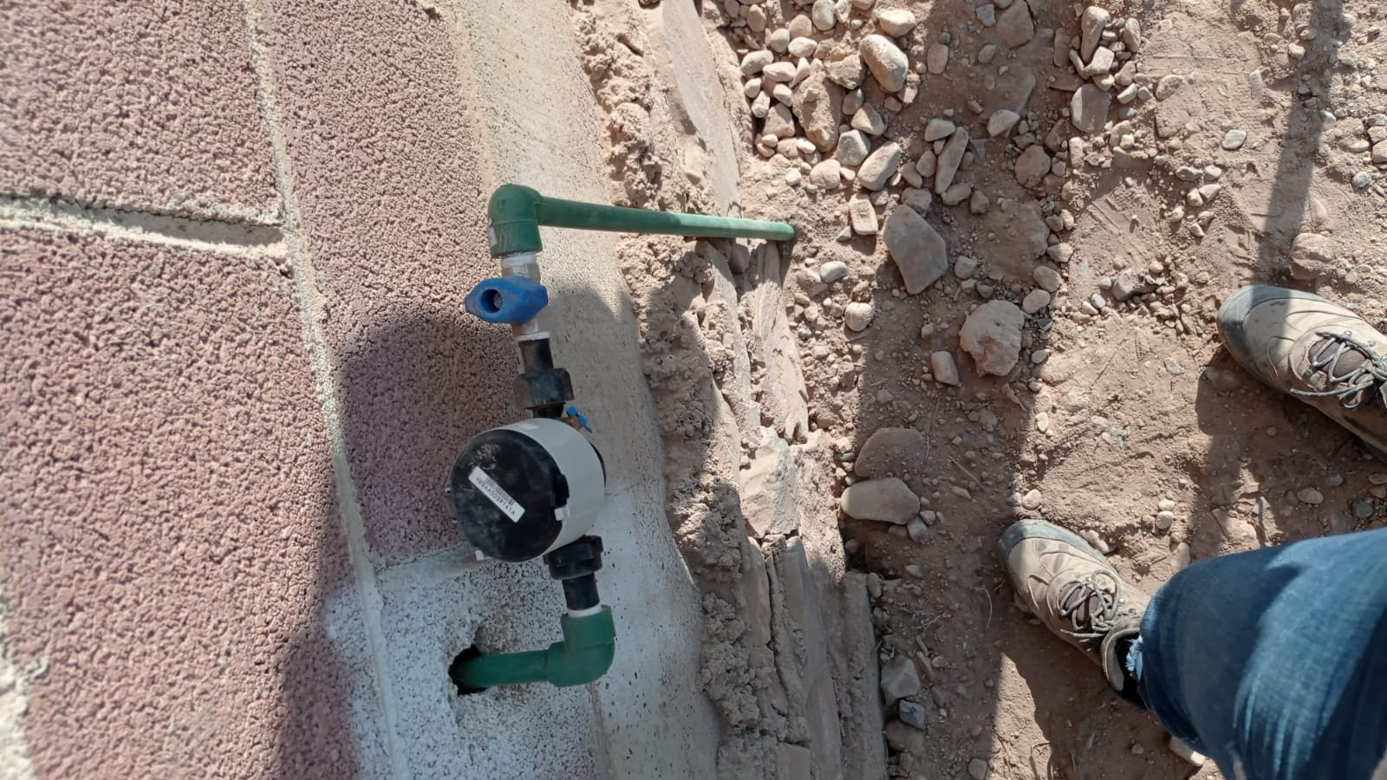
Obras
“INSTALACIÓN DE TOMAS DE AGUA POTABLE E INSTALACIÓN DE DESCARGAS DE AGUA RESIDUAL."
Empresa Ganadora: “ ING. FRANCISCO WENCESLAO CADENA YAÑEZ.
Contrato: SAPSAM-AD-OB-001-2023.
Monto Contratado $ 1’448,083.29 INCLUYE IVA
Avance Físico: 28.00 %.
Avance Financiero: = 30.00%
(Correspondiente al pago de Anticipo)
EN TRAMITE ESTIMACION N° 1
04

Slide 5
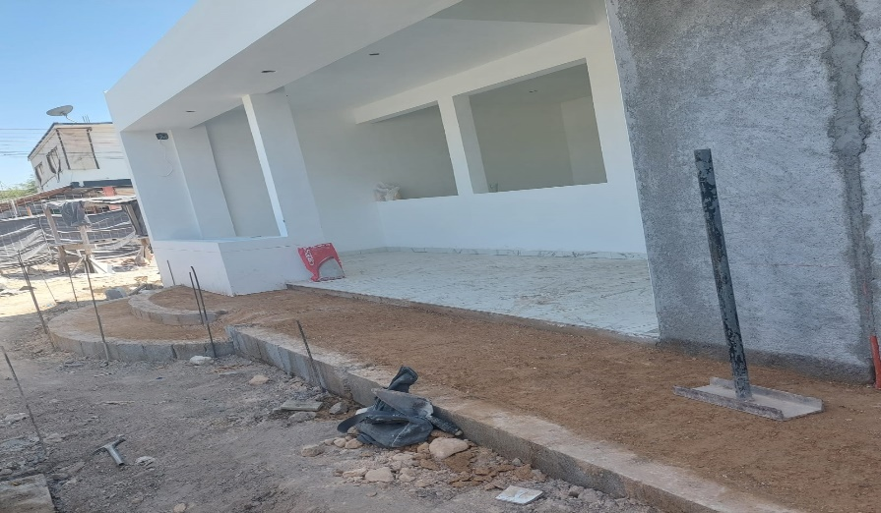
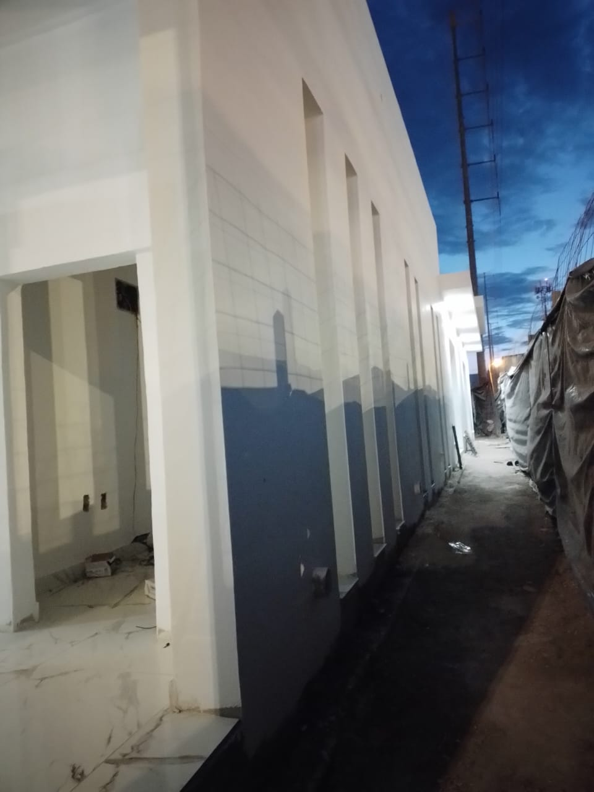
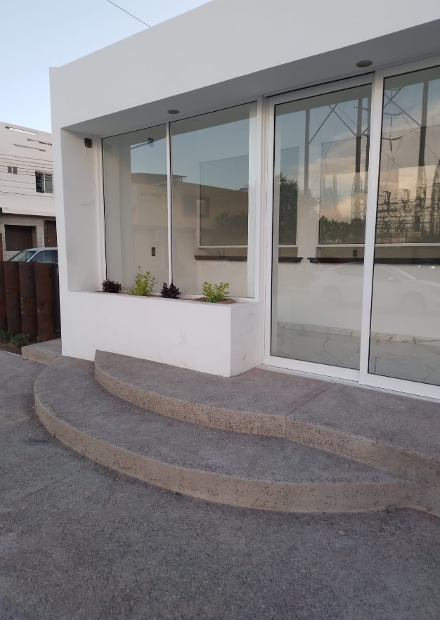
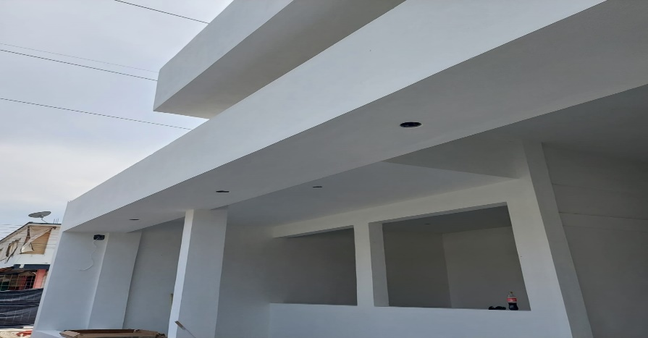
Obras
“CONSTRUCCION DE ESPACIO PARA CULTURA DEL AGUA UBICADO EN JUAREZ N° 1200, COL. COLINAS DE LA PAZ."
Empresa Ganadora: “ GISEGA CONSTRUCCIONES, S.A. DE C.V.
Contrato: SAPSAM-AD-OB-002-2023.
Monto Contratado $ 639,506.25 INCLUYE IVA
Avance Físico: 100.00 %.
Avance Financiero: 77.51%
CONVENIO DE MODIFICACION EN TIEMPO.
05

Slide 6
INFORME:
ÁREA DE COORDINACIÓN DE SUPERVISIÓN.
MES: AGOSTO
AÑO: 2023
Elaboro.
_____________________________
Ing. Joel Blas Muñoz Loredo.
Coordinador de Supervisión.
Revisión.
_____________________________
Ing. Alonso Tobías García.
Gerente de Proyectos.
Vo. Bo.
_____________________________
Ing. Mario Antonio Moran Cruz.
Gerente Técnico.
Recibido.
_____________________________
Lic. Marcela Magdalena Cervantes Morales.
Coordinadora de Seguimiento a Planes y Programas
Fecha: 08-SEPTIEMBRE-2023.
05

